Slide 1
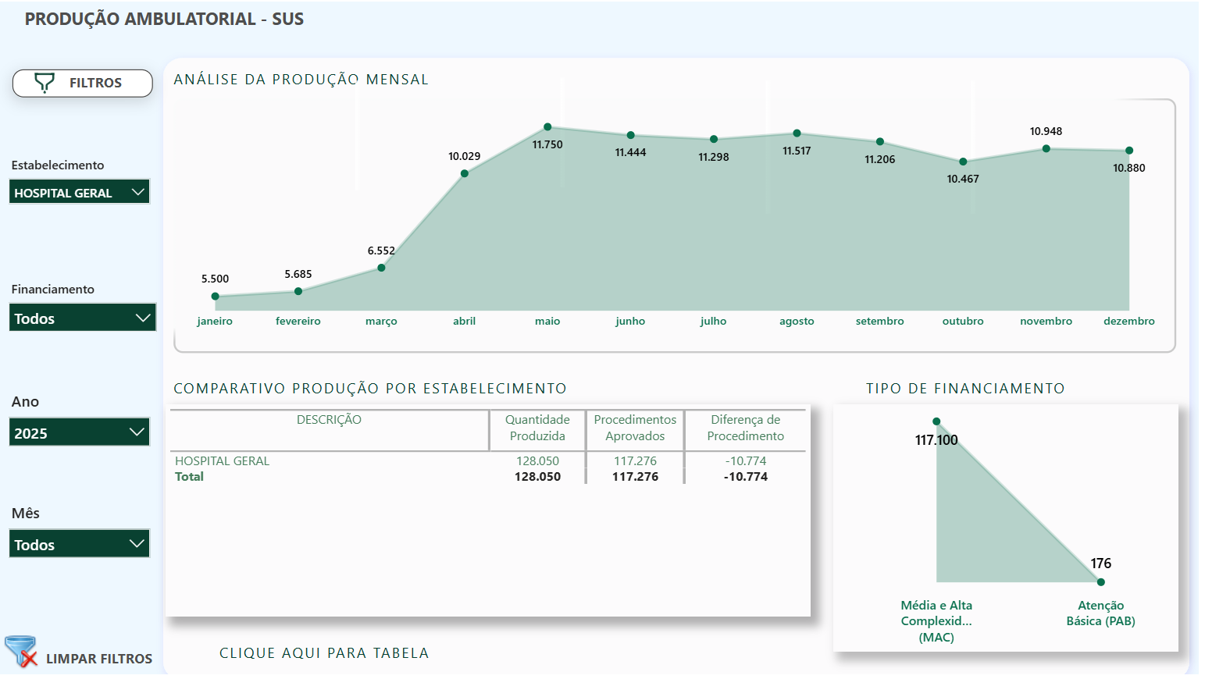
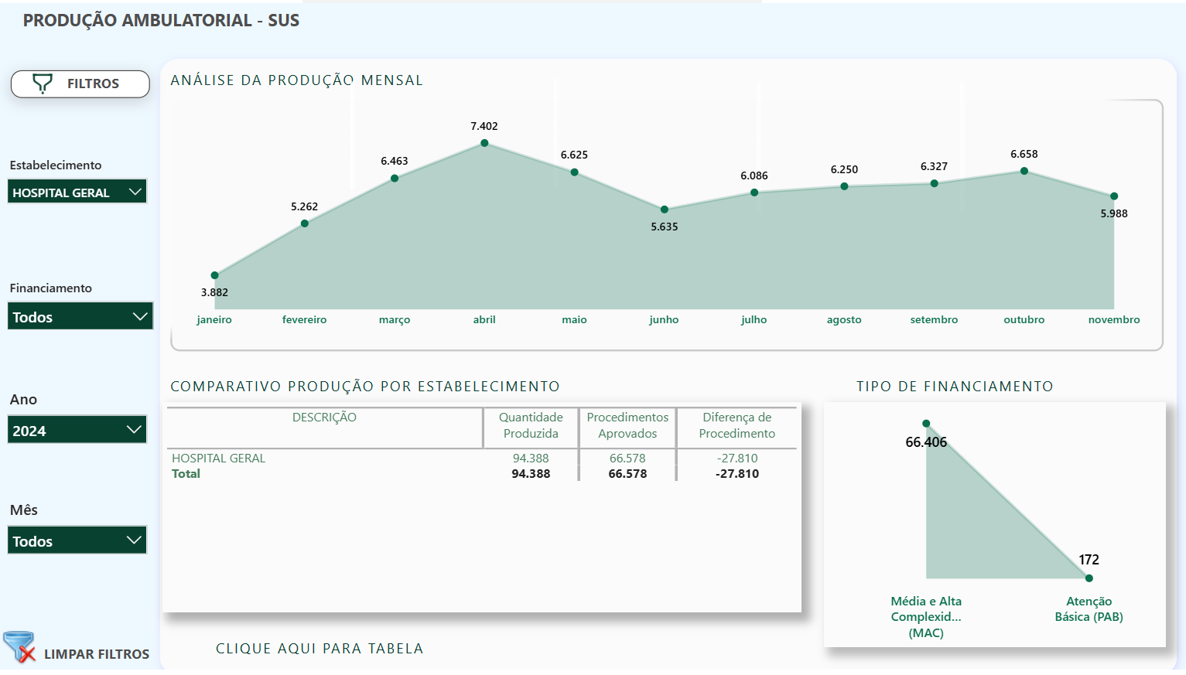
HOSPITAL MUNICIPAL DE CUITÉ
PAINEL DE PRODUÇÃO AMBULATÓRIAL
https://caio.powerembedded.com.br/Organization/81661ae8-3772-4c39-9e16-9b5582e786a7/Report/4954baf0-ec9c-4440-bef9-954b28632442?page=6436affb1be507e66033

Slide 2
HOSPITAL MUNICIPAL DE CUITÉ COMPARATIVO ANO 2024/2025
PAINEL DE PRODUÇÃO AMBULATÓRIAL
2024
2025
Analise do ano de 2025 tivemos um aumento na produção de mais de 50 mil (itens, procedimentos, exames, consultas) codificadas, que representa um aumento de 65% na produção aprovada. E uma redução de 56% de itens glosados. Aumentando em 65% o valor de itens aprovados, totalizando uma diferença positiva em R$ 411.070,55.
https://caio.powerembedded.com.br/Organization/81661ae8-3772-4c39-9e16-9b5582e786a7/Report/4954baf0-ec9c-4440-bef9-954b28632442?page=6436affb1be507e66033

Slide 3
Essa redução se deu através da automatização de uma base de produção em Excel, cuja alimentação é diária e foi criada no mês de fevereiro de 2025 para que, de forma preventiva e ágil, as inconsistências fossem identificadas antes do faturamento.
HOSPITAL MUNICIPAL DE CUITÉ COMPARATIVO ANO 2024/2025
PROCEDIMENTOS GLOSADOS/ DIVERGÊNCIAS NA CODIFICAÇÃO
Essa redução se deu através da automatização de uma base de produção em Excel, cuja alimentação é diária e foi criada no mês de fevereiro de 2025 para que, de forma preventiva e ágil, as inconsistências fossem identificadas antes do faturamento.
Base de glosas HMC 2024 e 2025
Apesar da redução no ano de 2025 de 65% na quantidade de itens glosados; surgiram dois novos itens de radiografia que representa menos de 1% do valor total. Essa redução se deu através da automatização de uma base de produção em Excel, cuja alimentação é diária e foi criada no mês de fevereiro de 2025 para que, de forma preventiva e ágil, as inconsistências fossem identificadas antes do faturamento.
Com isso conseguimos ter:
Foco em correção: "...para que de forma imediata os erros fossem corrigidos antes do envio das contas."
Foco em monitoramento: "...para que de forma automatizada as variações de valores de itens fossem monitoradas em tempo real."
Foco em assertividade: "...para que de forma precisa e planilhada o faturamento/codificação garantisse a conformidade dos itens na descrição e valor.“
Destaques do Resultado;
📉 Queda de 65% no volume total de itens glosados.
⚙️ Automatização via Excel com atualização diária.
🔍 Novas glosas (radiografia) sob controle, representando < 1% do valor.
🚀 Agilidade na identificação de gargalos operacionais.
https://caio.powerembedded.com.br/Organization/81661ae8-3772-4c39-9e16-9b5582e786a7/Report/4954baf0-ec9c-4440-bef9-954b28632442?page=6436affb1be507e66033

